Slide 1
Εθνικό Καποδιστριακό Πανεπιστήμιο Αθηνών
ΚΑΝΝΑΒΙΝΟΕΙΔΗ ΜΕ ΑΝΤΙΕΜΕΤΙΚΗ ΔΡΑΣΗ ΚΑΙ ΓΑΣΤΡΟΠΑΡΕΣΗ
ΚΟΥΜΟΥΤΣΟΥ ΒΑΣΙΑ
ΚΥΠΡΟΥ ΑΡΙΑΔΝΗ
ΛΙΑΚΟΠΟΥΛΟΥ ΣΤΑΜΑΤΙΑ
ΤΣΙΚΑΣ ΔΗΜΗΤΡΗΣ

Slide 2
4000 π.Χ.
Πρώτη εμφάνιση
2700 π.Χ.
Ανακάλυψη φαρμακευτικής χρήσης
1839 μ.Χ.
Αντιεμετική δράση (William O’ Shaughnessy)
1950-1960 μ.Χ.
Ανακάλυψη φυσικών κανναβινοειδών (Δ⁹-ΤΗC)
1966 μ.Χ.
Νομιμοποίηση της φαρμακευτικής κάνναβης
1970-1980 μ.Χ.
Κανναβιδιόλη (CBD)
1980-1990 μ.Χ.
Σύνθεση συνθετικών κανναβινοειδών
Ανακάλυψη CB1 και CB2 υποδοχέων
1988 μ.Χ.

Slide 3
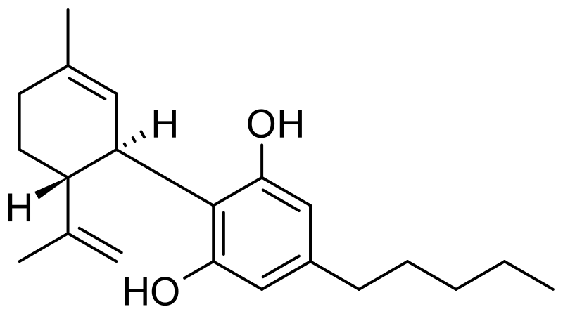
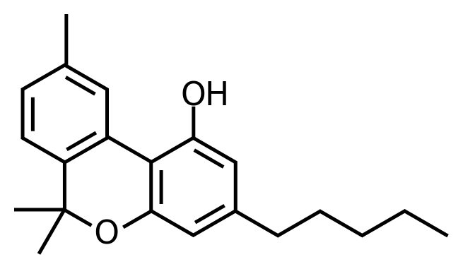
ΦΥΣΙΚΑ ΚΑΝΝΑΒΙΝΟΕΙΔΗ
Δ⁹- τετραϋδροκανναβινόλη
THC
Κανναβιδιόλη
CBD
Ναμπινόλη
CBN

Slide 4
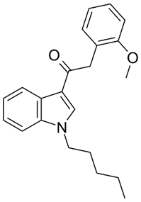
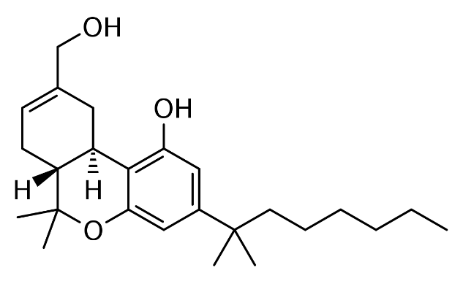
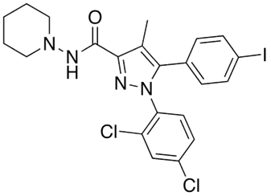
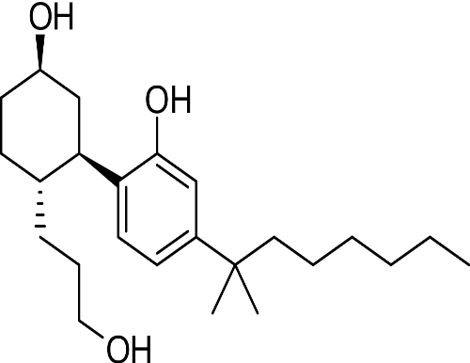
ΣΥΝΘΕΤΙΚΑ ΚΑΝΝΑΒΙΝΟΕΙΔΗ
JWH-250
HU-210
AM-251
CP-55,940

Slide 5
ΔΙΑΦΟΡΕΣ ΦΥΣΙΚΩΝ-ΣΥΝΘΕΤΙΚΩΝ
ΦΥΣΙΚΑ:
ΣΥΝΘΕΤΙΚΑ:
ΠΑΡΑΛΑΜΒΑΝΟΝΤΑΙ ΑΠΟ ΤΗ ΦΥΣΗ
ΕΝΕΡΓΟΠΟΙΟΥΝ ΜΕΡΙΚΩΣ ΤΟΥΣ ΥΠΟΔΟΧΕΙΣ(CB1,CB2)
ΑΣΘΕΝΗΣ ΔΡΑΣΗ
ΣΥΓΚΕΚΡΙΜΕΝΗ ΔΡΑΣΗ
ΣΥΝΤΙΘΕΝΤΑΙ ΜΟΝΟ ΣΤΟ ΕΡΓΑΣΤΗΡΙΟ
ΕΝΕΡΓΟΠΟΙΟΥΝ ΠΛΗΡΩΣ ΤΟΥΣ ΥΠΟΔΟΧΕΙΣ
ΕΩΣ ΚΑΙ 200 ΦΟΡΕΣ ΠΙΟ ΙΣΧΥΡΗ ΔΡΑΣΗ ΑΠΟ ΤΑ ΦΥΣΙΚΑ
ΑΠΡΟΒΛΕΠΤΗ ΔΡΑΣΗ

Slide 6
ΓΑΣΤΡΟΠΑΡΕΣΗ
ναυτία
εμετός
ζάλη
μετεωρισμό (φούσκωμα)
παλινδρόμηση της τροφής στον οισοφάγο
αίσθημα πρόωρου κορεσμού

Slide 7
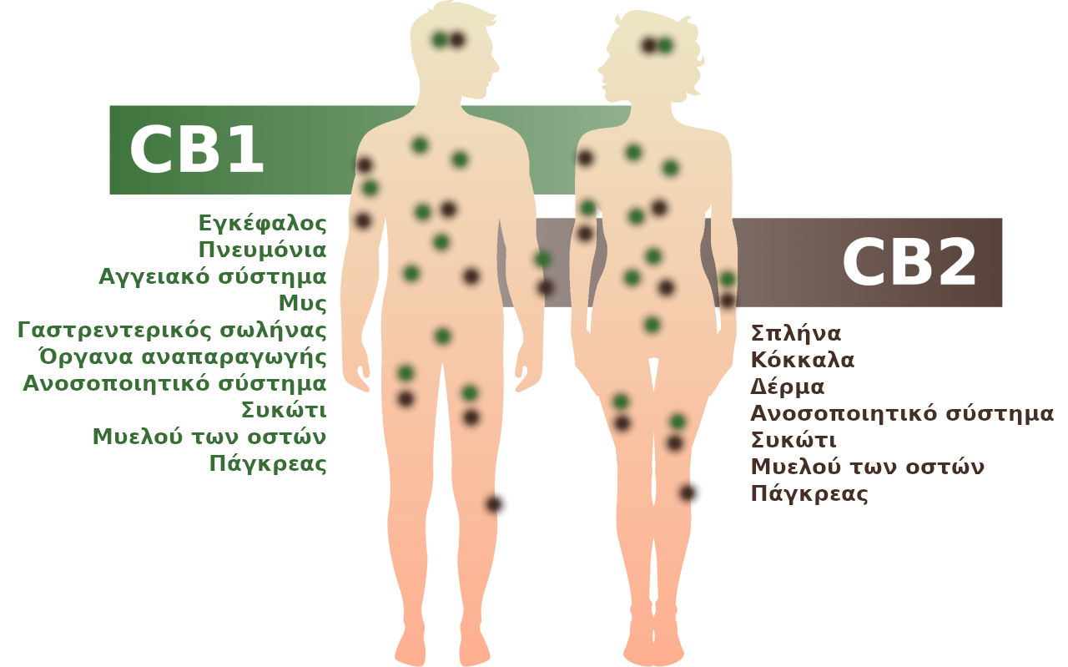
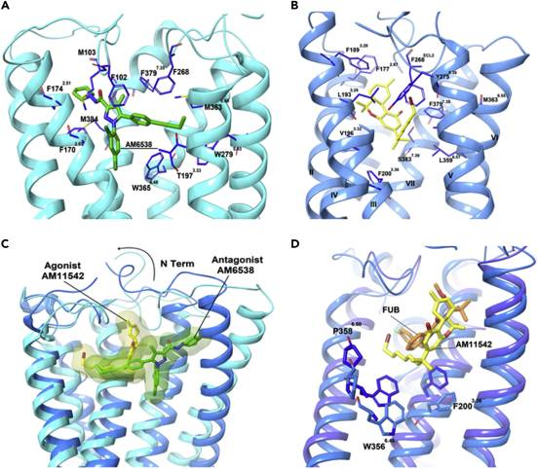
ΥΠΟΔΟΧΕIΣ CB1 ΚΑΙ CB2
https://kannabidioli.gr/%CE%AD%CE%BB%CE%B1%CE%B9%CE%BF-cbd/
https://www.ncbi.nlm.nih.gov/pmc/articles/PMC7339067/

Slide 8
ΥΠΟΔΟΧΕΑΣ CB1 3-D ΑΝΑΠΑΡΑΣΤΑΣΗ
https://www.ncbi.nlm.nih.gov/pmc/articles/PMC7339067/

Slide 9
ΥΠΟΔΟΧΕΑΣ CB2 3-D ΑΝΑΠΑΡΑΣΤΑΣΗ
https://www.ncbi.nlm.nih.gov/pmc/articles/PMC7339067/

Slide 10
ΕΥΧΑΡΙΣΤΩ ΠΟΛΥ ΓΙΑ ΤΟΝ ΧΡΟΝΟ ΣΑΣ

